Slide 1
Животные в годы
Великой Отечественной войны
1941 – 1945 гг.

Slide 2
Наши собаки несли самую разную службу.
Были:
ездовые собаки, подвозившие на небольших телегах боеприпасы и увозившие на них же раненых солдат;
собаки-связисты, доставлявшие важные поручения и донесения через самое пекло боевых действий;
Собаки-миноискатели. Это была одна из самых востребованных собачьих «профессий». Благодаря им было обнаружено и обезврежено около 4 млн. мин и прочих боеприпасов;
собаки – санитары - отыскивали в лесах и болотах наших раненых бойцов и приводили к ним медпомощь. К тому же они таскали на себе небольшие рюкзачки со всеми необходимыми для оказания ПМП;
собаки - истребители танков. Не самая приятная собачья профессия, появившаяся в период войны. Этих собак готовили к одному – единственному заданию в их жизни – подрыву вражеских танков;
собаки разведывательной службы помогали нашим разведчикам успешно проходить через передовые позиции врага.

Slide 3
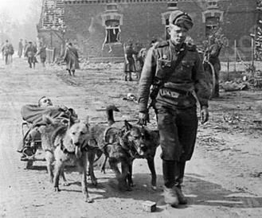
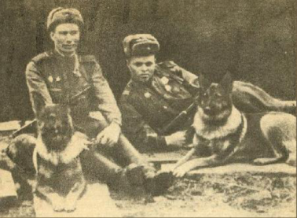
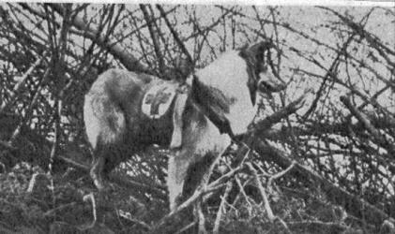
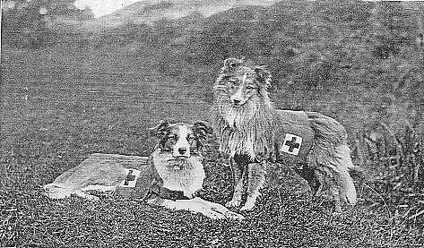

Slide 4
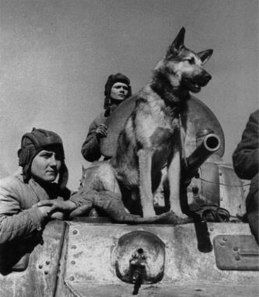
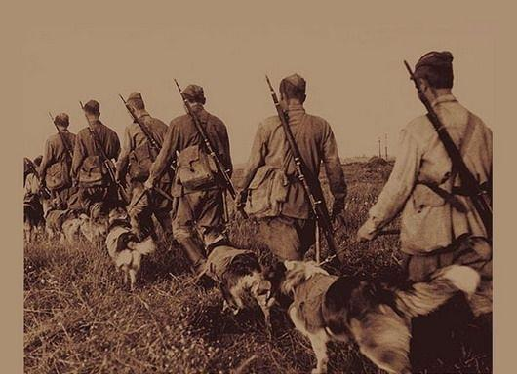

Slide 5
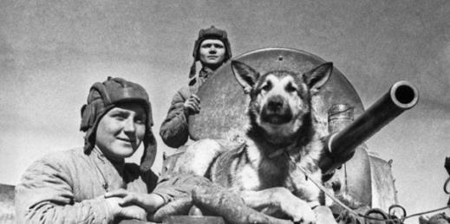
Немецкая овчарка Джульбарс – участник Великой Отечественной войны. Служил в 14-ой штурмовой инженерно-саперной бригаде. Единственная собака, награждённая медалью «За боевые заслуги» . Благодаря его отличному чутью было разминировано 7468 мин и более 150 снарядов на территории Чехословакии, Австрии, Румынии и Венгрии (с сентября 1944 года по август 1945 года). Он также участвовал в разминировании дворцов над Дунаем, соборов Вены и замков Праги. Джульбарс принял участие в параде на Красной площади 1945 года. Незадолго до Парада Победы в Москве 24 июня Джульбарс получил ранение и не мог пройти в составе школы военных собак. Тогда Сталин приказал нести пса по Красной площади на своей шинели.

Slide 6
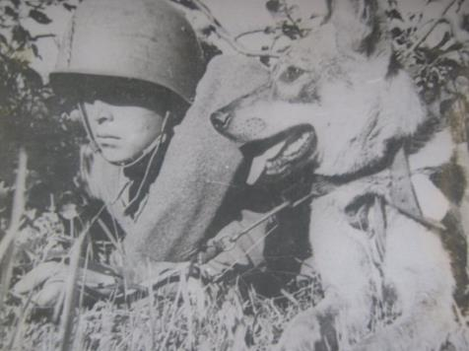
Овчарка Дина – первая собака-диверсант. Участник «рельсовой войны» в Белоруссии. Она смогла успешно осуществить подрыв эшелона противника на перегоне Полоцк – Дрисса (19 августа 1943 год) В результате было уничтожено 10 вагонов, и большая часть железной дороги была выведена из строя. Также она отличилась при разминировании города Полоцка, где в одном из госпиталей обнаружила мину-сюрприз, оставленную немецкими солдатами для наших ребят.

Slide 7
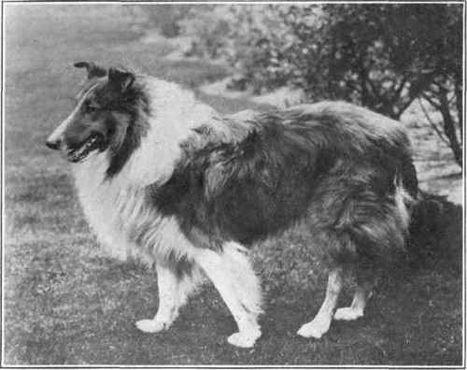
Шотландский колли по кличке Дик Миноискатель. Дик «проходил службу» во 2-ом отдельном полку специальной службы – «Келецкий». Благодаря его чутью были спасены жизни тысячи людей. Самой известной заслугой Дика является обнаружение 2,5 –тонного фугуса с часовым механизмом. Он был обнаружен собакой в фундаменте Павловского дворца (Ленинград) за час до момента взрыва. Если бы не эта собака, то взрыв унёс бы тысячи человеческих жизней. За годы войны с его помощью были обнаружены и обезврежены около 12 тысяч мин.

Slide 8
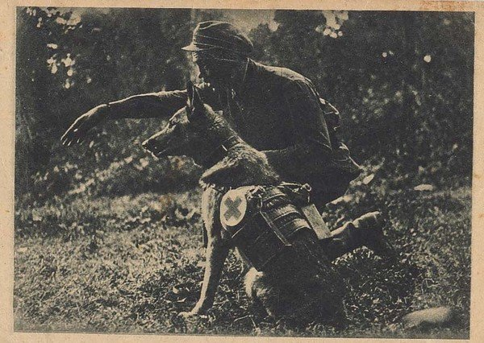
Мухтар – собака-санитар. За годы войны он спас около 400 раненых бойцов, в том числе и своего проводника, ефрейтора Зорина, контуженного взрывом бомбы.

Slide 9
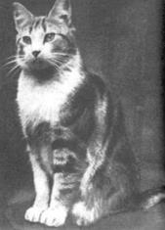
Кошки – участники Великой Отечественной войны
В это время пушистые зверьки благодаря своей поразительной чувствительности и интуиции бесчисленное количество раз спасали жизни своих хозяев. Именно по поведению пушистых сенсоров – беспокойство, вздыбленная шерсть, испуганные крики – люди определяли приближающуюся опасность бомбёжки. В то время как изобретённые человеком приспособления только сканировали воздух на предмет бомбовой угрозы, живые пушистые «радары» уже оповещали людей об опасности, благодаря чему было спасено бесчисленное количество жизней.
Основная помощь кошки заключалась в её главном качестве – создать уют, успокаивать нервы, будить приятные воспоминания о доме. В лагере партизан кошки в Великую Отечественную войну были обязательно. Они приходили из разрушенных и занятых немцами деревень и поселялись с людьми в лесах.
Конечно, кошки во время войны и мышей ловили, спасая скудные партизанские запасы, но главное, они оказывали психологическую помощь бойцам. Даже те люди, которые обычно кошек не любили или были к ним равнодушными, к своим «партизанам» относились трепетно.
Все они говорили о том, что присутствие кошки дарило даже не надежду, а уверенность, что рано или поздно весь этот кошмар закончится и всё вернётся на круги своя.
Мирная жизнь, хлеба в полях, играющие во дворе дети и мурлыкающая на печке кошка – такая картина согревала душу. За неё имело смысл сражаться и умереть.

Slide 10
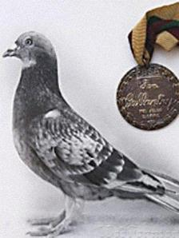
Голуби – участники Великой Отечественной войны
Хотя во время войны активно использовали радиосвязь, голубиная почта не канула в «лету». Дело в том, что на начало войны проводная связь действовала только на расстоянии 3 км, радио – 5 км. Кроме того, зачастую техника выходила из строя. И тут на помощь приходили почтовые голуби. Всего за годы войны почтовыми голубями было доставлено более 15000 «голубеграмм».
Голуби представляли собой такую угрозу для врага, что нацисты специально отдавали приказы снайперам отстреливать голубей и даже натаскивали ястребов, которые исполняли роль истребителей. На оккупированных территориях издавались указы Рейха об изъятии всех голубей у населения. За укрывательство потенциальных «пернатых партизан» их хозяину было только одно наказание – смерть.
«На одной из подводных лодок на борту жил почтовый голубь по кличке «Голубчик». Во время одного из боевых походов лодка торпедировала фашистский транспорт и, уходя от преследования, вышла из строя рация, и она не могла самостоятельно возвратиться на базу. Тогда-то и пришёл на помощь голубь, доставивший письмо за два дня, пролетев более тысячи километров. Почтовый голубь хорошо ориентируется и ночью. Лодка получила помощь и была отбуксирована на родную базу.

Slide 11
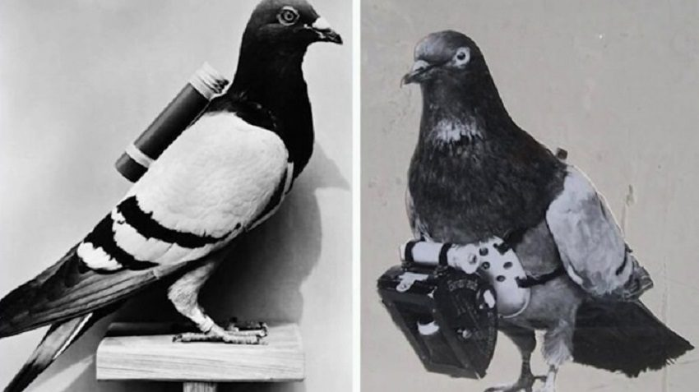

Slide 12
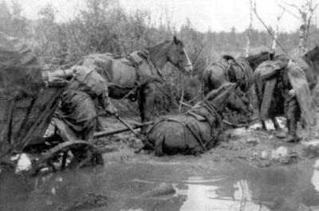
Лошади - участники Великой Отечественной войны
Несмотря на то, что Вторую мировую войну называли войной моторов, кони играли в ней немаловажную роль. В Советской Армии лошадей применяли и как транспортную силу, особенно в артиллерии. Именно упряжки в шесть лошадей всю войну без всяких жалоб и капризов тянули орудия, меняя огневые позиции батареи. Причина такого широкого использования лошадей весьма проста – по бездорожью (особенно весной и осенью), там, где застревали любые автомобили, могли пройти только эти выносливые животные.
Однако не только пушки и снаряды были заботой лошадей. Без коня солдата не накормишь – ведь обозы с продовольствием и полевые кухни доставляли на позиции именно лошади.

Slide 13
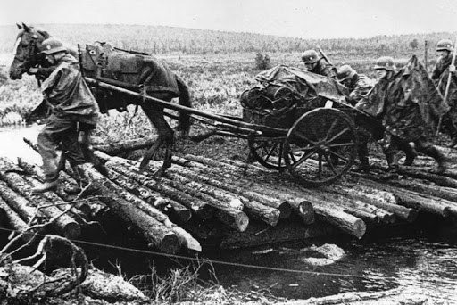
Большинство лазаретов и медсанбатов были «на конной тяге». Нередко бывало и то, что пехота выезжала на позиции не на грузовых, а на конных подводах. Ну а перемещения и рейды партизанских отрядов без подобного вида транспорта вообще невозможно представить.
Лошади оказались незаменимыми для стремительных рейдов по тылам противника, для налётов и диверсий.
А всё потому, что хотя конь бежит со средней скоростью не более 20 км. в час и может преодолеть не более 100 км за сутки, но он может пройти там, где не пройдёт никакая техника – и сделает это незаменимо.

Slide 14
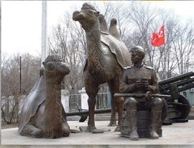
Верблюды – участники Великой Отечественной войны
Верблюды ограниченно использовались как тяговое средство в артиллерии и как транспортное средство в пустыне и во время Второй мировой войны.
Отметились верблюды и в Красной Армии, да так, что им в 2010 году поставили целый памятник в г. Ахтубинске Астраханской области. В состав наших войск входила 28-я резервная армия, в которой тяговой силой для пушек были верблюды. Верблюды славились выносливостью. Пара двугорбых по эффективности была равноценна грузовику, которых в то время крайне не хватало. К тому же верблюды до 5 суток могли обходиться без воды, а в степном бездорожье в качестве еды довольствовались высохшей травой перекати-поле.

Slide 15
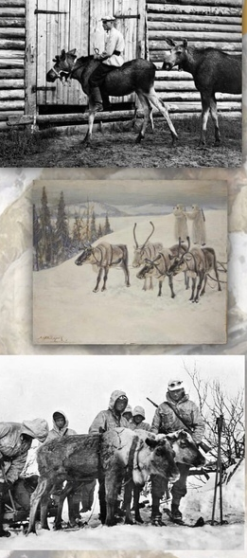
Лоси и олени – участники Великой Отечественной войны
Применение лошадей зачастую приводило к расшифровке дислокации расположения базового лагеря: отпечатки подков лошади были хорошо заметны в лесу. Тогда и появилась идея использовать для этой цели лосей. Следы лося не вызывали подозрений. Лось может питаться тонкими ветками деревьев, а лосиное молоко обладает целебными свойствами.
Большого распространения применение в военных целях лоси не получили – связано это было в основном с понятными трудностями по организации обучения бойцов. Вскоре два десятка сохатых отправились в развед. отделы армии и приняли участие в успешных рейдах по вражеским тылам. Известны случаи успешных рейдов наших разведчиков на лосях в тыл противника. Северный олень карибу – ещё один морозоустойчивый зверь, который отметился на дорогах войны. Транспорт Санта-Клауса пригодился Советской Армии во время обороны Заполярья.

Slide 16
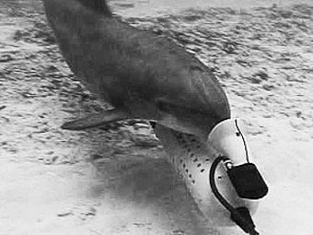
Дельфины – участники Великой Отечественной войны
Во время войны советские военные использовали уникальное оружие против немецких кораблей, которые наступали на Советский Союз со стороны Чёрного моря. Этим оружием были Черноморские дельфины! Специально обученные животные несли на своих спинах мины, которые взрывались, когда они подплывали к кораблям противника. Таким образом было потоплено множество вражеских судов. Главные задачи, которые ставились перед дельфинами – это находить и иногда вытаскивать на свет божий потерянные боеприпасы, в первую очередь торпеды и мины.

Slide 17
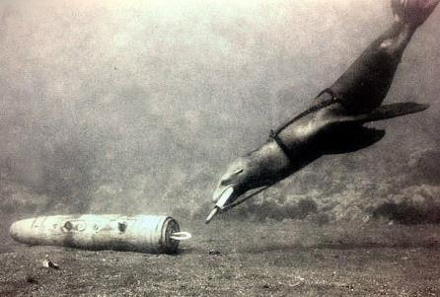
Во время так называемой «холодной войны» между Советским Союзом и Соединенными Штатами советские разведчики узнали, что военно-морские силы США используют дельфинов для различного рода глубоководных работ, вплоть до установки специальных устройств на подводных объектах. Эти сведения дали новый толчок исследованиям особенностей дельфинов, для того чтобы использовать этих животных в качестве подводных бойцов. Одним из самых выдающихся их достижений была подготовка дельфинов-патрульных, которые охраняли границы Советского Союза под водой, выискивая вражеские подводные лодки-разведчики, пытавшиеся незаметно подобраться поближе к берегу. Кроме этого дельфины весьма успешно использовались против иностранных диверсантов-аквалангистов.
Наибольшее восхищение вызывали поисковые способности дельфинов. Ультразвуковой аппарат, которым природа снабдила этих животных – уникален, человеческими руками такого не создать. С помощью эхолокации дельфин может найти предмет под слоем ила, да еще и определить, из чего он сделан.

Slide 18
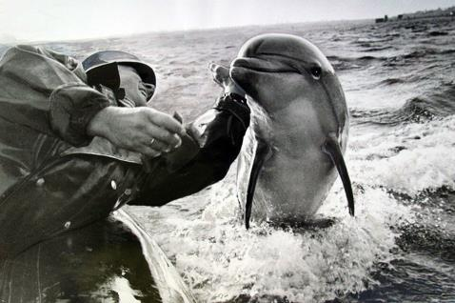
Дельфины помогли победить в Великой Отечественной войне ценой своей жизни! Вклад их в уничтожение фашистских кораблей в Черном море бесценен!!! Но об их подвиге до сих пор мало кто знает.
Подробнее узнать о животных Великой Отечественной войны можно пройдя по ссылкам:
https://ok.ru/mashtab/topic/63654690220951
https://encyclopedia.mil.ru/encyclopedia/history/more.htm?id=11194647@cmsArticle
http://moyapobeda.ru/zhivotnye-prinimavshie-uchastie-v-velikoj-otechestvennoj-vojne.html

